Slide 1
"Упражнения в определении
склонения имен
существительных и
распознавании падежей
Презентацию составила учитель начальных классов
Дёмина Людмила Михайловна

Slide 2
Какое время года сейчас хозяйничает на земле?

Slide 3
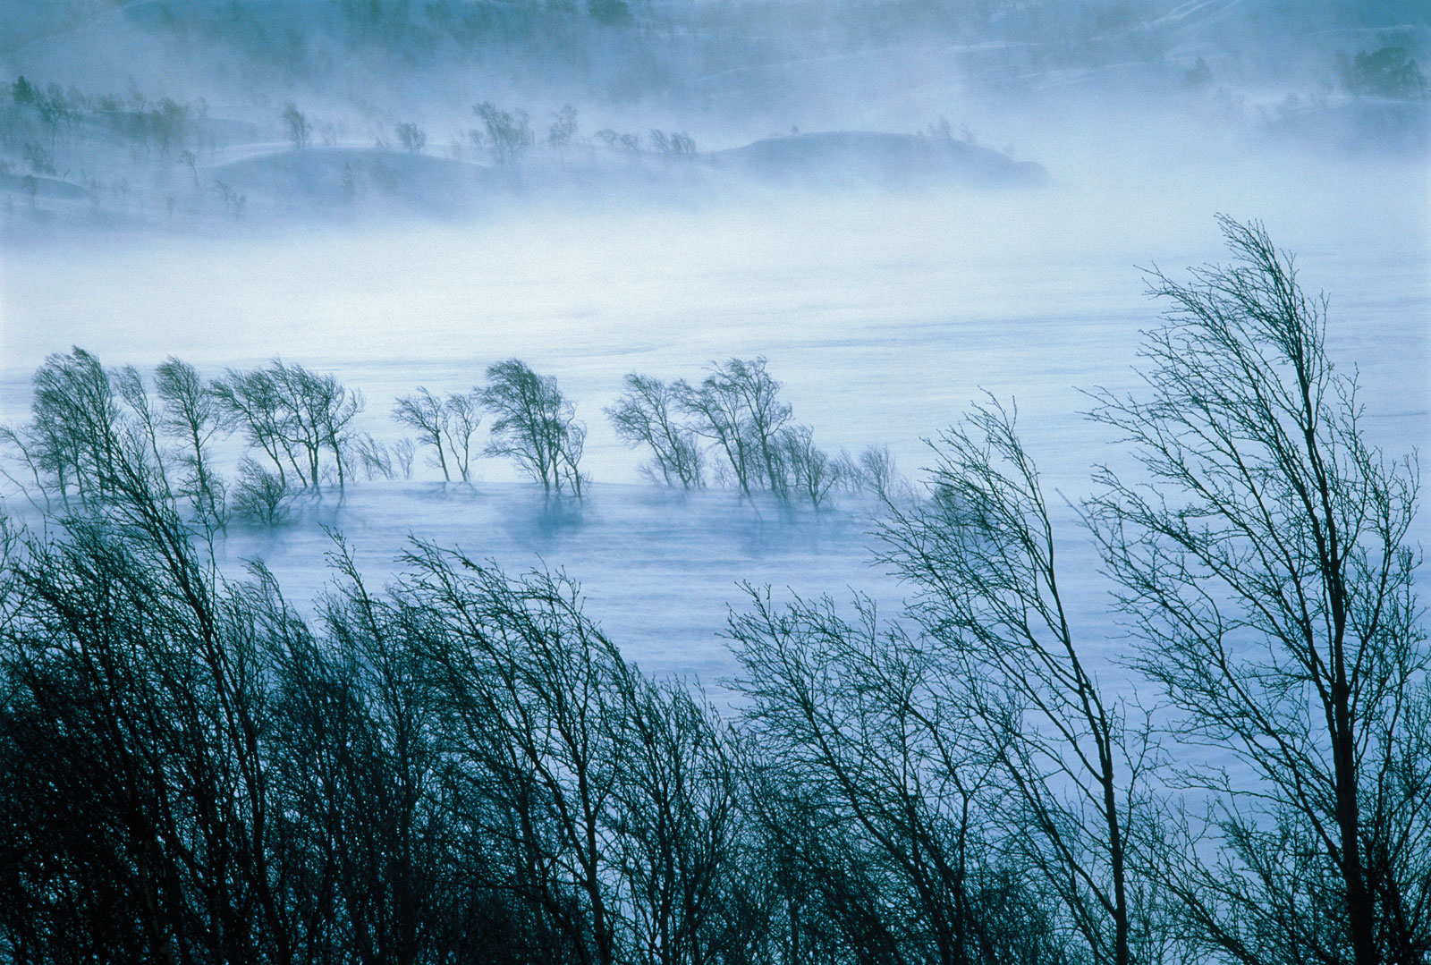
ВЬЮГА

Slide 4
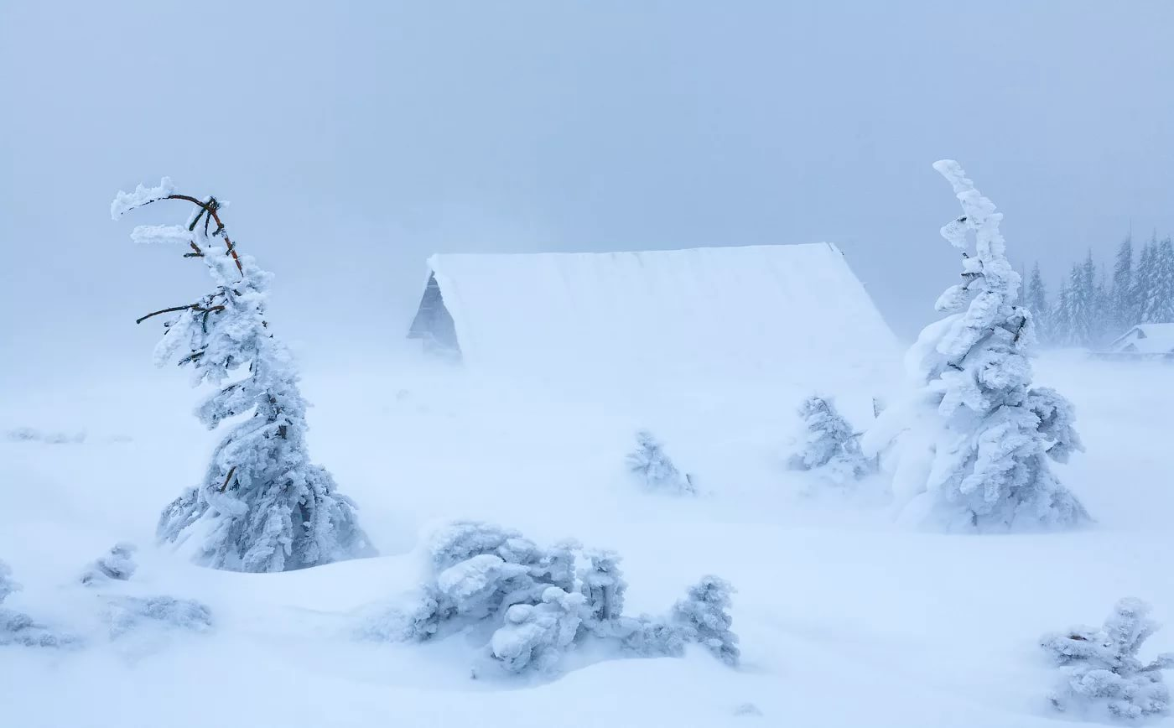
МЕТЕЛЬ

Slide 5
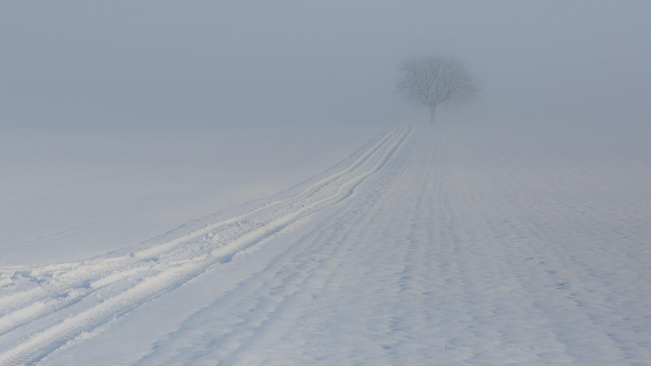
ПУРГА

Slide 6
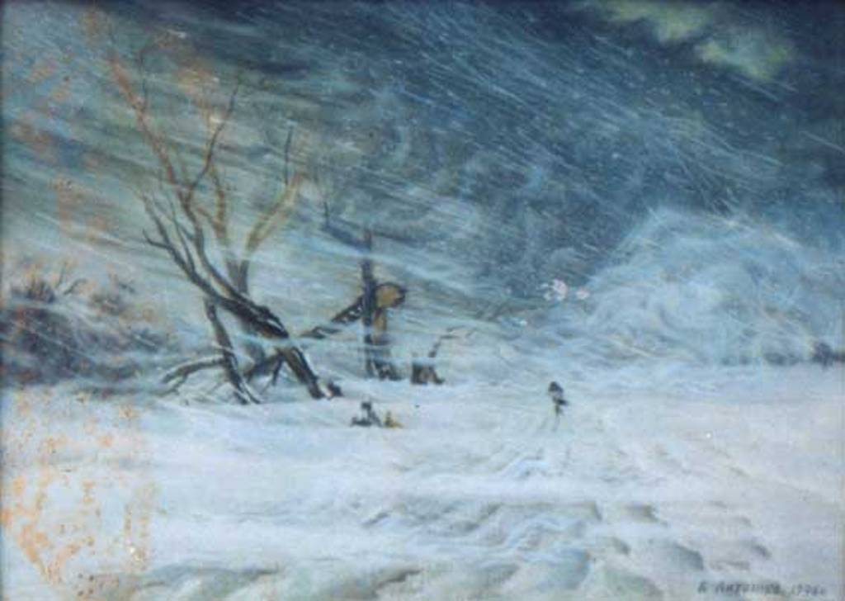
БУРАН

Slide 7
вьюга пурга метель
Дайте общее название словам.
Определите склонение у этих имён существительных
По каким признакам имена существительные относят к 1-ому, 2-ому, 3-ему склонению.
Подберите к этим словам синоним-существительное 2 склонения.
(Буран)
Расположите слова по степени возрастания силы этих природных явлений.
Метель, пурга, вьюга, буран.

Slide 8
Маршрутный лист урока
Карта успешности
Подводим итоги
Карта успешности
проверяем сами свои умения определять
склонение падеж сочиняем рассказ
Решаем орфографические задачи
Закрепляем умение определять
род склонение
Развиваем орфографическую зоркость

Slide 9
Памятка.
Чтобы определить склонение имени существительного, нужно:
Определить род.
Выделить окончание существительного в именительном падеже единственного числа.
По роду и по окончанию определить склонение.
Образец рассуждения: «Тетрадь— она, моя —
существительное женского рода;в именительном падеже нулевое окончание, значит, существительное тетрадь третьего склонения».

Slide 10
-Определите склонение следующих существительных:
- Запишите их в три строчки по склонениям.
Сугроб, снежинка, север, позёмка, изморозь, лёд, салазки, снегирь, пороша.

Slide 11
Проверь
1скл: снежинка, позёмка, пороша
2скл: сугроб, север, лёд, снегирь
3скл: изморозь

Slide 13
Вставьте пропущенные буквы, объясните написание
Прил_тели к нам м_тели,
Зал_пили снегом щели.
На _кне ст_рик- м_ро_
Льдинкой росп_си нанёс.

Slide 14
Выпишите из стихотворения словосочетания с именами существительными в таком порядке.
1 уровень 2 уровень
3cкл. В.п. выпишите из первого
2 скл. Т.п. предложения слово-
2 скл. П.п. сочетания определите
1 скл. Т.п. склонение падеж

Slide 15
Самопроверка
1 уровень
3скл.В.п. залепили щели
2скл. Т.п. залепили снегом
2скл. П.п. нанёс на окне
1скл Т.п. нанёс льдинкой
2 уровень
Прилетели метели (3скл. И.п.), залепили снегом( 2скл.Т.п.), залепили щели(3скл.В.п.)

Slide 16
Продолжите текст несколькими предложениями и озаглавьте его.
Волшебно преобразился лес. Стоит завороженный чарами зимы молчаливый витязь в хвойной кольчуге.

Slide 17
Карта успешности
МОГУ ОБЪЯСНИТЬ И НАУЧИТЬ ДРУГОГО
МОГУ ПРИМЕНИТ Ь ЗНАНИЯ НА ПРАКТИКЕ
ЗНАЮ И ПОНИМАЮ
НЕ УВЕРЕН, ЧТО ВСЕ ЗНАЮ И УМЕЮ
НЕ ЗНАЮ

